Slide 1



Engenharia de Software
Trabalho Prático – Etapa II
Andrei Pochmann Koenich
Luís Dias Ferreira
Pedro Company Beck
Título do capítulo
Curso de Ciência da Computação
Semestre 2022/02

Slide 2
Descrição do Negócio - TriBike

Slide 3
Descrição do Negócio – Objetivos
O sistema TriBike visa permitir que as pessoas realizem o aluguel de bicicletas de forma prática.
A plataforma também possui o intuito de facilitar o deslocamento urbano para os estudantes, diminuindo o impacto financeiro.

Slide 4
Descrição do Negócio – Funcionamento Básico
O sistema funciona com uma aplicação web, disponível na internet via navegador.
As bicicletas disponíveis para aluguel são exibidas para os potenciais locadores com base na localização geográfica do locatário e do potencial locador.

Slide 5
Descrição do Negócio - Atores
Locador: indivíduo que utiliza o sistema com o objetivo de alugar alguma bicicleta, após consultar as bicicletas disponibilizadas por um locatário. Caso seja comprovadamente um estudante, possuirá desconto no aluguel.

Slide 6
Descrição do Negócio - Atores
Locatário: indivíduo que utiliza o sistema para fornecer as bicicletas para aluguel, obtendo dessa forma um valor. Parte desse valor será cobrado como uma taxa de comissão e direcionado à plataforma.

Slide 7
Descrição do Negócio - Atores
Administrador: indivíduo que possui liberdade para remover bicicletas disponíveis para aluguel do sistema, além de encerrar o cadastro de locadores ou locatários.

Slide 8
Estilo Arquitetural Escolhido

Slide 9
Estilo Arquitetural Escolhido
Tecnologias utilizadas:
Backend: Java (Spring Boot)
Frontend: HTML + CSS + JS
Banco de dados: PostgreSQL

Slide 10
Estilo Arquitetural Escolhido
Classes do sistema:
Entity: Entidades que são salvas no banco
DTO: Objetos de transferência de dados
Repository: Comunicam com o banco de dados
Service: Manipulação dos dados das entidades
Controller: Recebe comandos de um front-end

Slide 11
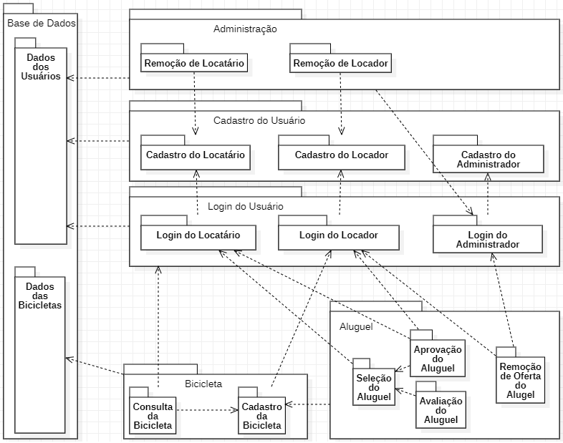
Diagrama de Pacotes

Slide 12
Implementação dos Casos de Uso

Slide 13
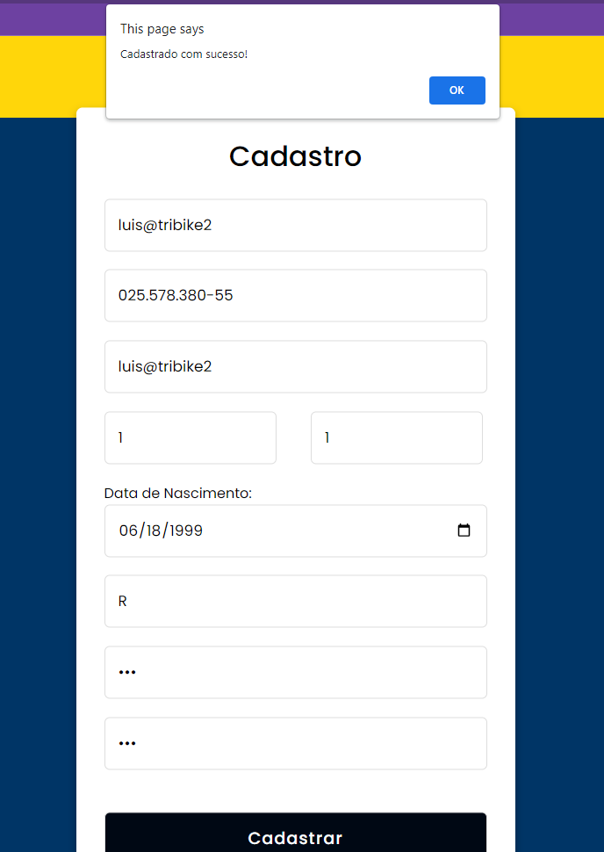
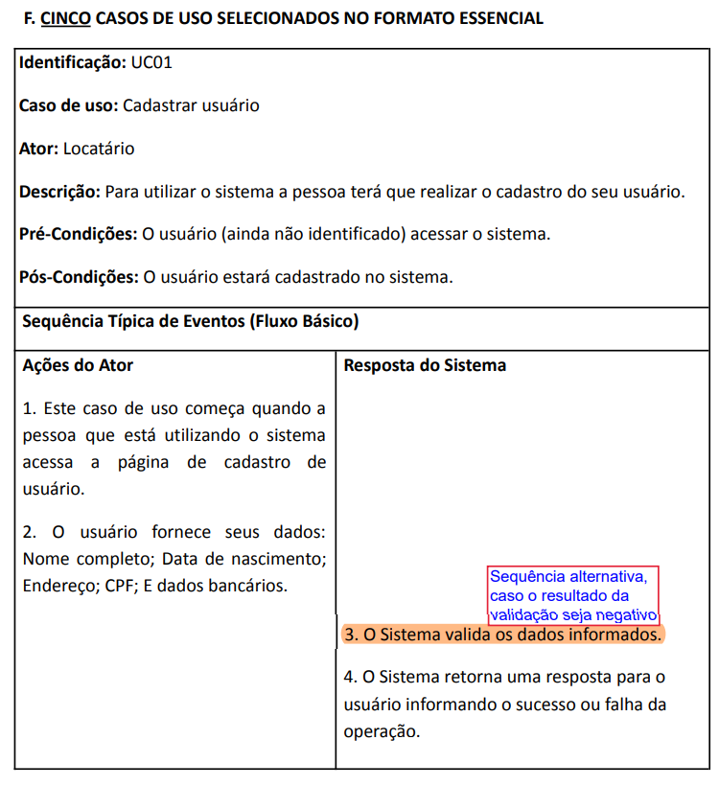
Implementação dos Casos de Uso

Slide 14
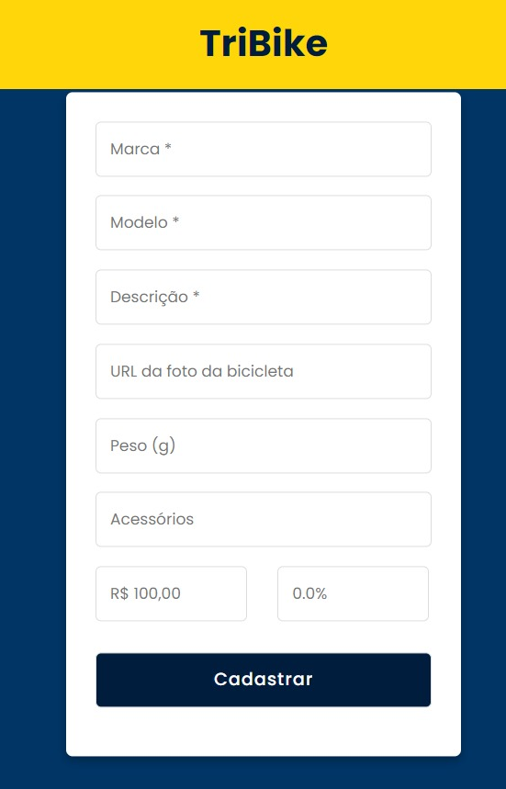
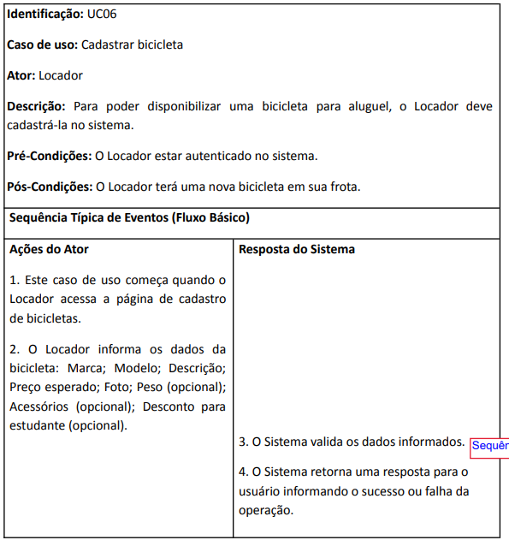
Implementação dos Casos de Uso

Slide 15
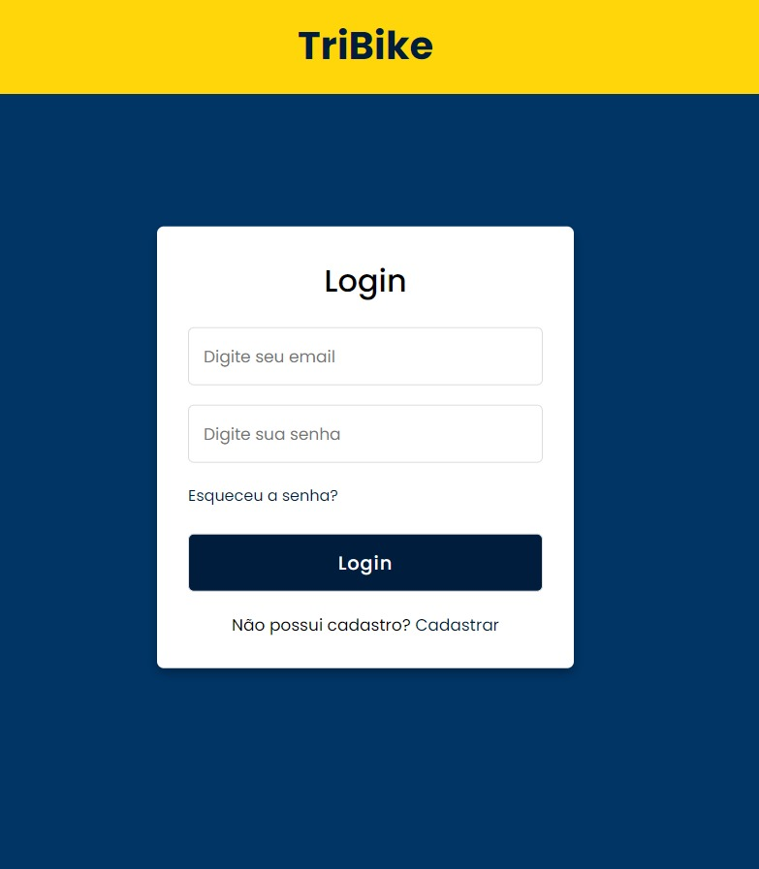
Implementação dos Casos de Uso

Slide 16
